Slide 1
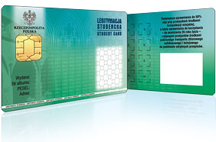
Sprawdzanie obecności w laboratorium z wykorzystaniem legitymacji studenckiej
Zespół:
Konrad Michalak
Dominik Kaczmarek
Hubert Kaszuba
Michał Gozdek
Prezentacja z przebiegu prac - 1, 29.03.18r

Slide 2
Harmonogram prac - Milestones
Dzień | Cel
15.03 | Ostateczne wybranie tematu projekty, przygotowanie repozytorium i wstępne ustalenie przebiegu prac. Rozdzielenie zadań pomiędzy członków zespołu.
29.03 | Wczytywanie danych studenta z karty ELS oraz zaprojektowanie bazy danych
12.04 | Implementacja prototypu interfejsu użytkownika i integracja z bazą danych
26.04 | Dodanie możliwości stworzenia profili dla prowadzących
10.05 | Rozbudowa interfejsu użytkownika o możliwość rozpisania harmonogramów
24.05 | Dodanie funkcji raportujących/eksportu danych
7.06 | Finalizacja projektu i testy końcowe

Slide 3
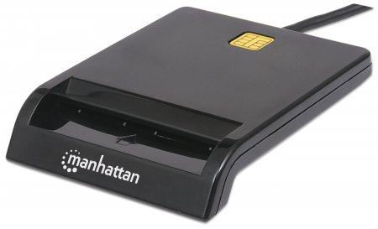
Efekty prac - Dominik Kaczmarek
Sukcesy
Nawiązano połączenie z czytnikiem i z samą Smart kartą
biblioteka pcsc-sharp - wrapper dla C# do obsługi interfejsu PC/SC
Pobrano z karty podstawowe informacje o studencie
wykorzystano komendy APDU do porozumienia się z kartą
Przygotowanie interfejsu do realizacji tych zadań

Slide 4
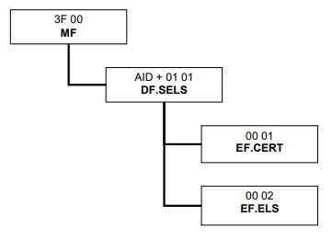
Efekty prac - Dominik Kaczmarek
Napotkane problemy
Spostrzeżenie, że powinienem komunikować się z kartą, a nie samym czytnikiem
Zrozumienie sposobu poruszania się po karcie
znalezienie odpowiednich komend
kolejności ich użycia
katalogu z potrzebnymi danymi
Rozwiązanie znalezione przy pomocy: SCard Suite i materiałów z laboratorium Programowania Kart Elektronicznych

Slide 5
Efekty prac - Dominik Kaczmarek
Nieukończone
Implementacja obsługi wielu kart w ustalonym przedziale czasu
Powód: napotkane problemy okazały się bardziej czasochłonne, niż początkowo myślałem
Wysyłanie informacji o obecności studenta do bazy danych
Powód: aktualnie brak integracji bazy z resztą projektu

Slide 6
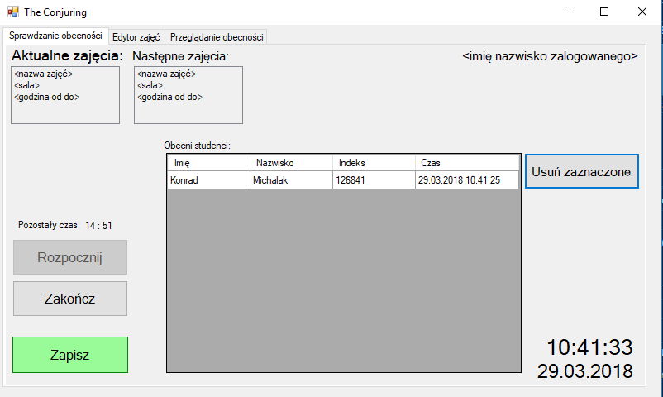
Efekty prac - Konrad Michalak
Sukcesy
Zaimplementowano interfejs użytkownika i częściowo jego funkcjonalność
Pobrano i wyświetlono informację o studencie

Slide 7
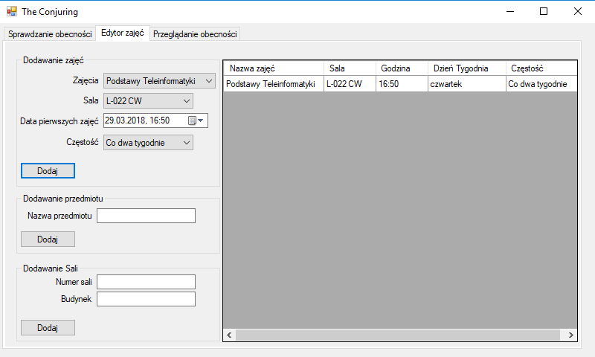
Efekty prac - Konrad Michalak
Sukcesy
Użytkownik może stworzyć własny plan zajęć

Slide 8
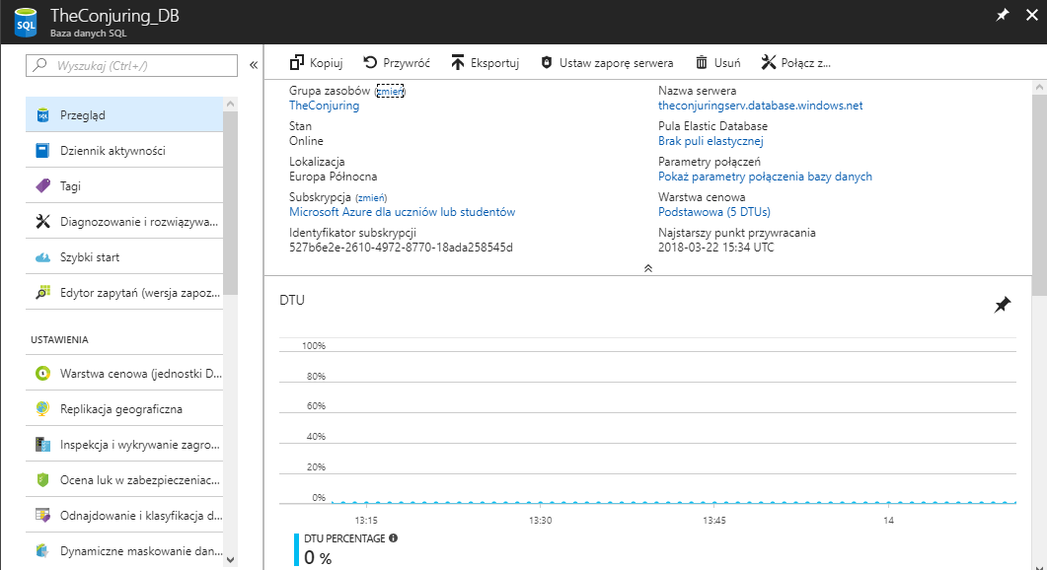
Efekty prac:
Michał Gozdek && Hubert Kaszuba
Sukcesy
Postawienie serwera na platformie Azure oraz dołączenie do niego bazy danych

Slide 9
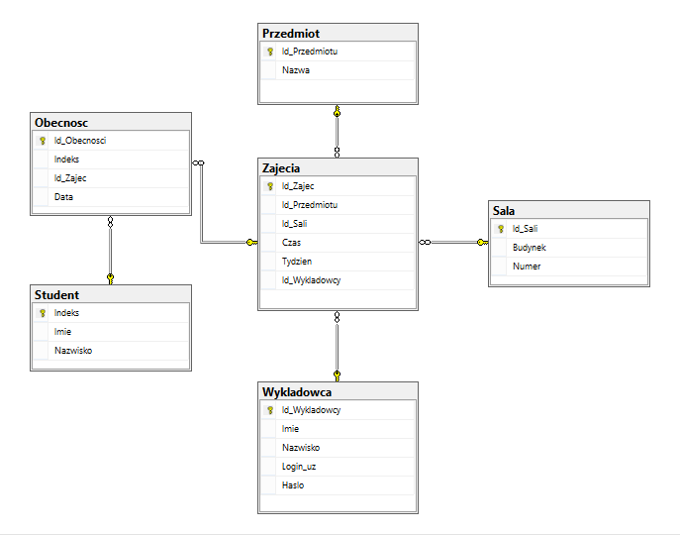
Efekty prac:
Michał Gozdek && Hubert Kaszuba
Sukcesy
Zaprojektowanie oraz implementacja bazy danych

Slide 10
Dziękujemy za uwagę!

